Slide 1
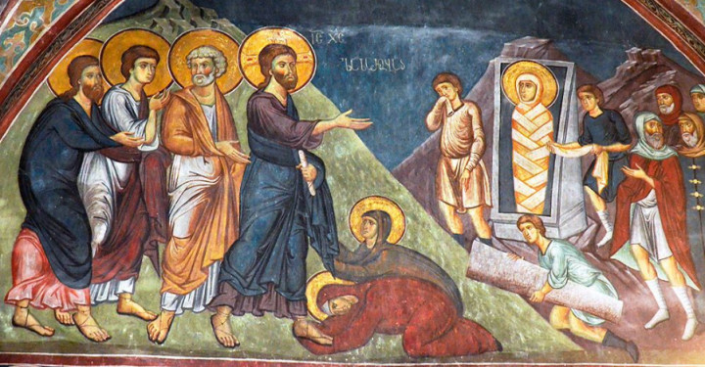
Васкрсење Лазарево

Slide 2
Васкрсење Лазарево
“Ево вам казујем тајну:мртви ће васкрснути нераспадљиви...Јер треба ово распадљиво да се обучеу нераспадљивост,и о ово смртно да се обуче у бесмртност.” (! Ко 15,51-53)
Учење о васкрсењу мртвих –темељ хришћанства.
Ову истину Христос је потврдио у току своје мисије и на примјеру васкрсења свог пријатеља Лазара.

Slide 3
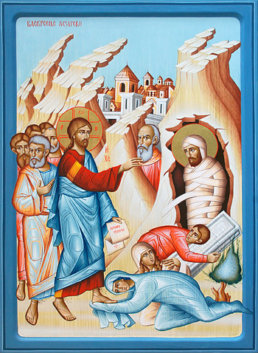
Васкрсење Лазарево

Slide 4
Васкрсење Лазарево
Током своје мисије Христос је посјећивао многе градове ширећи науку и чинећи чуда.Његова проповијед се дотицала срца многих људи.Како су се људи везивали за Христа тако је и он пројављивао своју љубав према многима.Међу најдражим сљедбеницима био је и Лазар из Витаније,кога је називао својим пријатељем.

Slide 5
Васкрсење Лазарево
Лазар се разболио и пао на постељу.
Његове сестре Марта и Марија,вјерне сљедбенице Христове,говоре Христу:”Ево болује онај кога ти љубиш.” (Јн 11,3).У међувремену Лазар се упокојио .
Могуће је,да је Христос и допустио Лазареву смрт да би на њему пројавио чудо Васкрсења.

Slide 6
Васкрсење Лазарево

Slide 7
Васкрсење Лазарево
Христос долази у Витанију четири дана након Лазареве смрти.
Сестра Лазарева Марта говори :”Господе да си ти био овдје не би умро брат мој.Али и сада знам,да што год заиштеш у Бога ,даће ти Бог.”(Јн 11,21)
Рече Исус :”Васкрснуће брат твој.”
Марта одговара:”Знам да ће васкрснути о васкрсењу у последњи дан.” (Јн 11,25),и тиме изражава старозавјетни приступ.

Slide 8
Васкрсење Лазарево
Христов одговор Марти је:” Ја сам васкрсење и живот,који вјерује у мене ако и умре живјеће”(Јн 11,25),да би тријумфално узвикнуо:” Лазаре,изиђи напоље”(Јн 11,43)
О овом чуду раширио се глас не само међу људима у Јерусалиму,него и међу свим Јудејима који су дођли у Јерусалим да прославе Пасху.Лазар је изашао из гробнице.
Лазарево васкрсење Црква празнује у суботу,шесте недјеље поста.

Slide 9
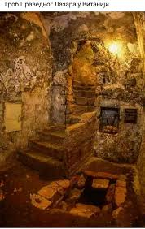
Васкрсење Лазарево

Slide 10
Васкрсење Лазарево
Васкрсење Лазарево је произвело снажан утисак на мноштво народа.С једне стране,многи су од тога тренутка повјеровали у Христа као Сина Божијег,а с друге стране то је био догађај одлуке да се Христос убије,јер се у Св.писму каже:”Од тога,дакле,дана договорише се да га убију.” (Јн 11,53)

Slide 11
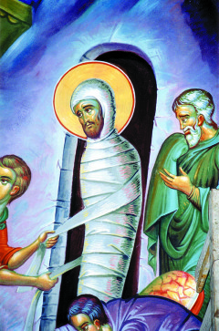
Васкрсење Лазарево

Slide 12
Васкрсење Лазарево
Послије васкрсења Лазар је прогнан из Јудеје на Кипар.Када су 45.године апостоли Павле и Варнава проповиједали на Кипру,поставили су Лазара за епископа Китиона (данашња Ларнака).Као епископ кипарски служио је 18 година,и поново се упокојио у Господу 63.године.

Slide 13
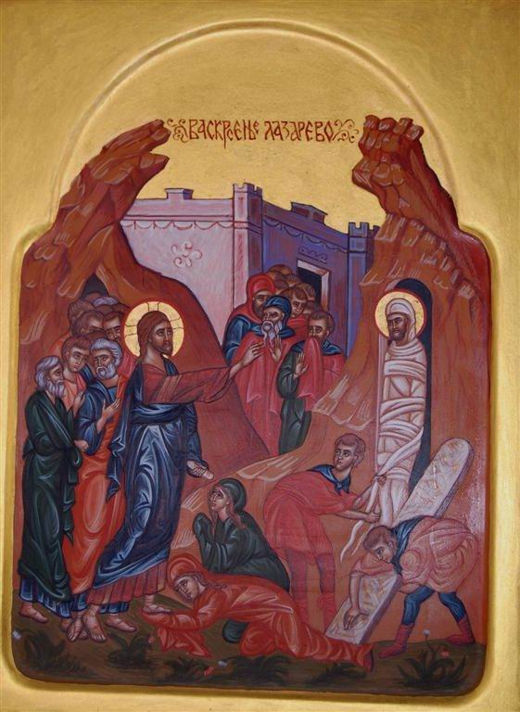
Васкрсење Лазарево

Slide 14
Васкрсење Лазарево
У Уџбенику на стр.81.прочитати јеванђелски текст о Мари и Марији.(Занимљивости)
Примјећујемо два приступа,али та два става Марије и Марте као да се стапају у један. Марта која дјелује према људима и Марија која упија сваку ријеч одозго,ипак једна другу освјетљавују. Вјерник који учи од Марије и Марте учи се ревности, али учи и то да за све постоји тренутак: вријеме за слушање и време за рад. Мудрост је у разлучивању.

Slide 15
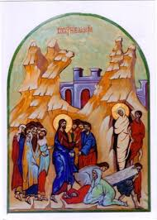
Васкрсење Лазарево

Slide 16
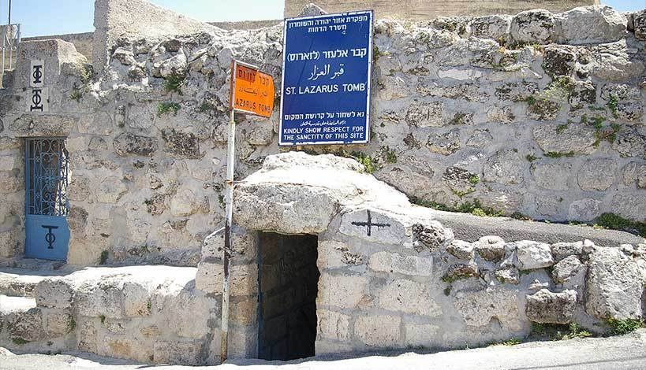
Васкрсење Лазарево
На стр.82.налазе се 4 питања.Одговарајући на њих учићеш да будеш истраживач и да закључујеш.

